Slide 1
Наибольшая общая подпоследовательность
Димитриев владислав, студент ХПИ

Slide 2
Задачи
Сформулировать определение наибольшей общей подпоследовательности.
Описать назначение алгоритма и области его применения.
Описать алгоритм.
Описать и доказать сложность алгоритма по времени и по памяти.
Реализовать программу-визуализацию.

Slide 3
Определения
Подпоследовательность – это последовательность из которой удалили ноль или более элементов.
Общей подпоследовательностью для последовательностей A и B называется такая последовательность С, которая является одновременно подпоследовательностью для последовательности А и последовательности B.
Наибольшая общая подпоследовательность (НОП) – это общая подпоследовательность максимальной длины.

Slide 4
Примеры НОП
Для последовательностей:
A = ALGORITHM
B = AGRONOMIST
НОП:
C = AGOIT
Для последовательностей:
A = abcabaac
B = baccbca
НОП:
C = abca
Для последовательностей:
A = ALGORITHM
B = AGRONOMIST
НОП:
C = AGOIT
Для последовательностей:
A = abcabaac
B = baccbca
НОП:
C = abca

Slide 5
Назначение
Существует несколько алгоритмов нахождения НОП. В этой работе будет описываться алгоритм нахождения методом динамического программирования.
Назначение алгоритма заключается в нахождении наибольшей общей подпоследовательности двух последовательностей (на практике чаще всего это строки) за значительно меньшее время чем полным перебором, у которого время работы экспоненциальное, для задач, описанных на следующем слайде.

Slide 6
Применение НОП
Сравнение файлов. Найдя НОП строк двух разных версий одного и того же файла, можно определить какие изменения были внесены в файл.
Молекулярная биология. Последовательности ДНК могут быть представлены в виде последовательности из четырех букв ACGT, соответствующих четырём нуклеотидам, образующим ДНК. Когда биологи находят новые последовательности, им нужно узнать на какие другие последовательности они больше всего похожи. Один из способов это сделать, это найти НОП.

Slide 7
Алгоритм нахождения НОП методом ДП
Имеем две последовательности: A = {a1, a2, …, am} и B = {b1, b2, …, bn}.
Тогда C = {c1, c2, …, ck} – наибольшая общая подпоследовательность последовательностей A и B. Теперь проведём логическую цепочку:
Допустим у нас уже есть НОП, тогда при добавлении одинакового элемента в A и B, новая НОП будет равна старой + добавленный элемент.
Если добавить к последовательностям А и В по одному разному элементу, то НОП будет большая из НОП(А, В + с) и НОП(А + с, В).
Таким образом мы можем найти длину НОП:
Если Ai = Bj, где Ai = {a1, a2, …, ai}, а Bj = {b1, b2, …, bj}, то НОП(Ai, Bj) = НОП(Ai-1, Bj-1) + 1.
Если Ai ≠ Bj, то НОП(Ai, Bj) = max(НОП(Ai-1, Bj), НОП(Ai, Bj-1)).
Создаём матрицу размера (m + 1) ∙ (n + 1) и обходим её двойным циклом. Очевидно, что при i = 0 или j = 0 длина НОП будет равна нулю, поэтому строку i = 0 и столбец j = 0 заполняем нулями. Далее заполнение уже происходит по выше описанным принципам.
Таким образом длина НОП будет лежать в последнем элементе матрицы.

Slide 8
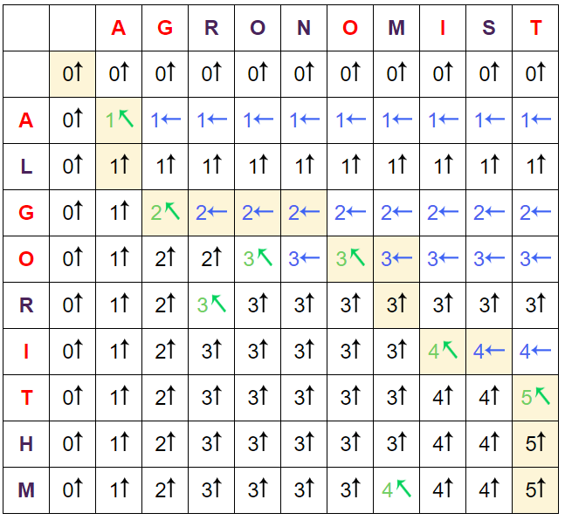
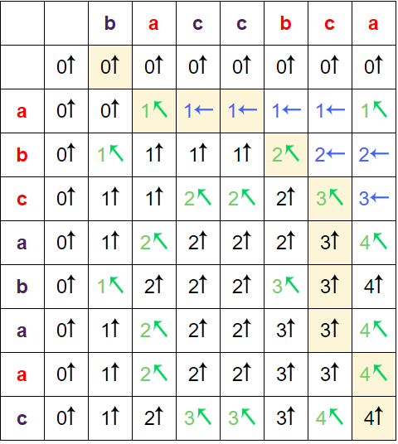
Восстановление НОП
Если же от нас требуется найти саму НОП, то нужно запустить рекурсивный проход от последнего элемента матрицы в те элементы из которых мы «пришли» в текущий (для этого нужно создать ещё одну матрицу, которая будет хранить эти направления). Идти надо до тех пор, пока не дойдём до нулевой строки или столбца. Таким образом элемент, который соответствует клетке с диагональным направлением (зеленая стрелка) и будет элементом последовательности. После прохода полученную НОП нужно перевернуть.

Slide 9
Сложность алгоритма
Оценка по времени – О(m ∙ n), поскольку каждый элемент считается за О(1), а всего мы обрабатываем m ∙ n элементов, отсюда и О(m ∙ n).
Оценка по памяти - О(m ∙ n), поскольку каждый элемент считается за О(1), а мы создаём две матрицы размера (m + 1) ∙ (n + 1), это
О(2 ∙ (m + 1) ∙ (n + 1)), что асимптотически равно О(m ∙ n).
Можно оптимизировать затраты памяти, если от нас требуется только длина НОП, для этого будем одновременно сохранять только две строки матрицы. Таким образом оценка по памяти станет О(n).

Slide 10
Выводы
Алгоритм нахождения наибольшей общей подпоследовательности является довольно полезным алгоритмом, ведь очень удобно когда видно, что изменилось в новой версии файла. А также этот алгоритм не менее полезен при определении схожести ДНК.
В тоже время алгоритм является довольно простым, а главное понятным. В одной таблице умещается вся нужная информация для нахождения НОП, а также эта таблица является очень прозрачной, в ней видно что из чего получилось, и легко прослеживается результат.
Асимптотика у него не самая лучшая, но всё же лучше чем полный перебор. Тем более если нам нужна только длина НОП, то затраты по памяти сокращаются до О(n), вместо O(m ∙ n).

Slide 11
Источники
https://habr.com/ru/post/142825/
http://algolist.ru/search/lcs/simple_lcs.php
https://slides.in.ua/algo/dynamic/lcs/
https://amp.info-about.ru/100120/1/naibolshaya-obshchaya-podposledovatelnost.html

Slide 12
СПАСИБО ЗА ВНИМАНИЕ!

